Slide 1
分析レポート（発表用）
高齢者の免許返納率に影響する地域・生活要因の探索的分析
2025_03 川口哲史
Notes:
それでは高齢者の免許返納率に影響する地域・生活要因の探索的分析というテーマで発表します。

Slide 2
目次
背景と目的-高齢者の免許保有と返納の地域差
都道府県別の返納率、免許保有率、高齢化率の可視化
分析-地域別にみる返納しにくさの構造分析
特徴量の作成、SHAP分析
施策-意思決定支援
各クラスタごとの意思決定支援
今後の展望と感想
Notes:
それでは、全体の流れについて説明します。
背景と目的、分析、施策、最後に今後の展望と感想の順番で発表します。

Slide 3
目次
背景と目的-高齢者の免許保有と返納の地域差
都道府県別の返納率、免許保有率、高齢化率の可視化
分析-地域別にみる返納しにくさの構造分析
特徴量の作成、SHAP分析
施策-意思決定支援
各クラスタごとの意思決定支援
今後の展望と感想
Notes:
はじめに背景と目的になります。

Slide 4
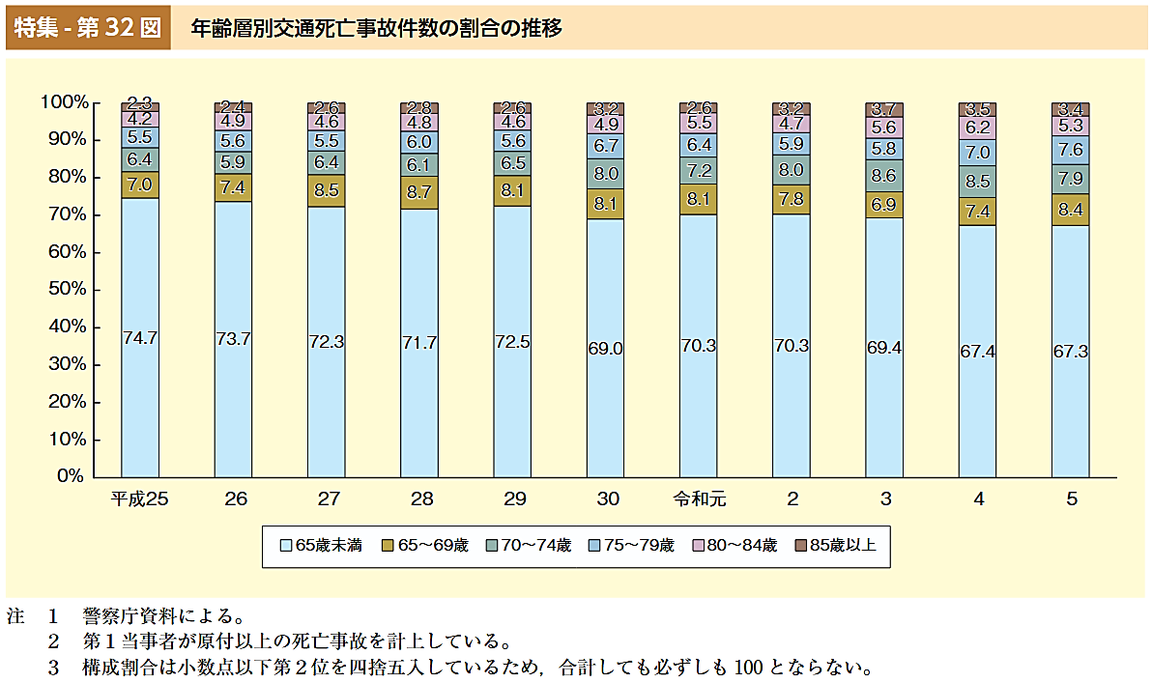
背景-高齢化による交通事故の増加
近年高齢化はますます高まっており、2023年で高齢者の割合は29%、2070年には約40%に近づくと予想されている
どの年齢層が死亡事故を引き起こしたのか？
高齢者による事故件数の割合（赤枠）は徐々に増加
死亡事故件数を減らすための一つの手段として
免許の自主返納が考えられる
Notes:
近年高齢化はますます高まっており、2023年で高齢者の割合は、29%, 2070年には約40%に近づくと予想されています。図はどの年齢層が死亡事故を引き起こしたのかっていう割合の推移を示しています。高齢者による事故件数の割合が赤枠で示している部分ですが、ここが平成25年（2013年）と比較して、令和5年では、徐々に大きくなってきています。死亡事故件数を減らすための一つの手段として、免許の自主返納が考えられます。

Slide 5
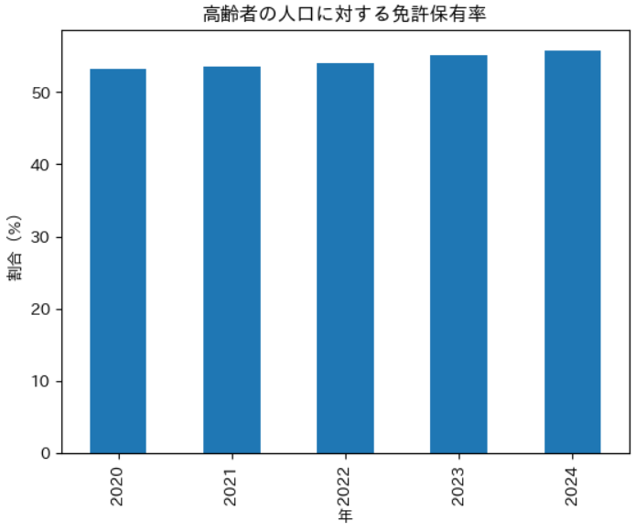
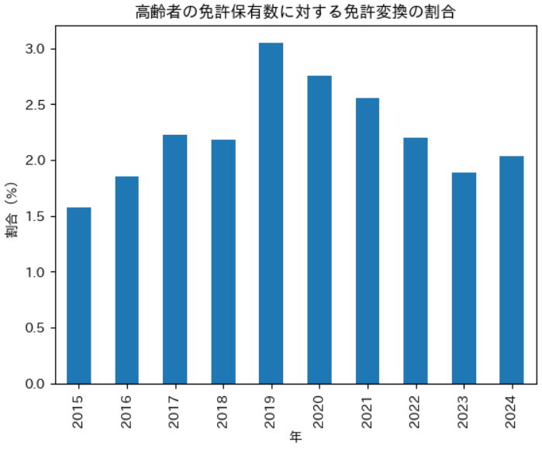
背景-高齢者の免許保有率と自主返納率の推移
「高齢者の大多数が免許を返納していない」という全体感の把握
高齢者のうちおおよそ50%が免許を現在も保有
免許保有者のうち1~3%ほどしか免許返還をしていない
⇒ほとんどの人が免許を返納していない
Notes:
現状、どれぐらい高齢者が免許を持っているかといいますと、高齢者の人口のうち半分ぐらいが免許を持っています。そのうち、免許返還しているひとの割合は全国で1~3%程度なんですね。なので、ほとんどの人が免許を返納していないということになります。

Slide 6
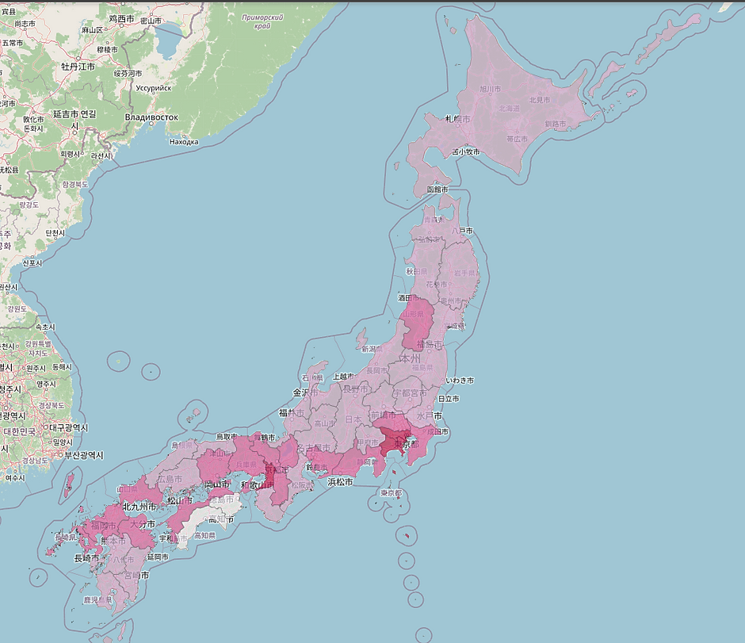
背景-返納率の地域分布
地域差の存在を視覚化し、地理的偏りはあるのか？
色が濃いほど、返納率高いことを示す
東京近辺、関西近辺、福岡近辺は返納率が高い
地域ごとに
極端なばらつきはありそう
図. 都道府県ごとの返納率の分布
Notes:
では、返納率って地域ごとに偏りがあるのか？ってことになりますが、この左側の地図が都道府県ごとの返納率の分布になります。色が濃いほど返納率が高いことを示しているんですが、東京、大阪、福岡これら周辺が返納率が高いので、地域ごとにばらつきはありそうということが分かりました。

Slide 7
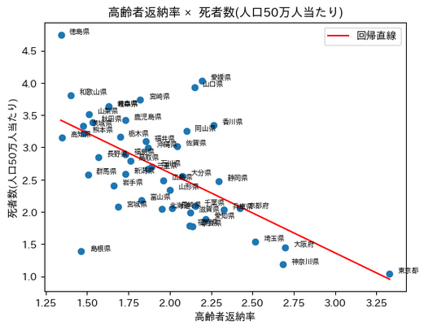
目的-目的変数の設定
返納率と交通事故死者数をプロット
回帰式： y = 5.08 – 1.24x
返納率1%上昇 → 人口50万人あたり死亡者数 -1.24人
相関係数：-0.6
⇒ある程度強い相関
人口換算すると…
人口1億2000万人/50万人 =240
⇒240×1.24≒300（人）
返納率が1%上がれば、全国で年間約300人の命が救える（年間死者数約2600人,2024年）
※本分析の回帰直線は、観測範囲内での傾向（1.2~3.2%）を示すものであり
極端な返納率に外挿することは想定していない
出典：道路の交通に関する統計（2024年）
目的変数を高齢者の免許返納率に設定し、都道府県別に分析
Notes:
これら背景を受けて、返納率と交通事故の死者数をプロットしてみたところ、左図のようになりました。横軸が返納率、縦軸が人口50万人当たりの交通事故死者数を示しています。赤線は回帰直線を示しています。相関係数は-0.6とある程度強い負の相関が出ました。で、右上にあるこの回帰式の結果から、返納率が1%上昇すると、人口50万人当たりの死亡者数は-1.24人となりました。これを人口換算すると、おおよそ300人程度なので、返納率が1%が上がれば、年間約300人の命が救える可能性があるんじゃないか？と。
ということで、目的変数を高齢者の免許返納率に設定し、都道府県別に分析することといたしました。

Slide 8
目次
背景と目的-高齢者の免許保有と返納の地域差
都道府県別の返納率、免許保有率、高齢化率の可視化
分析-地域別にみる返納しにくさの構造分析
特徴量の作成、SHAP分析
施策-意思決定支援
各クラスタごとの意思決定支援
今後の展望と感想
Notes:
続いて、分析について説明します

Slide 9
分析-分析フロー
データ分析の流れ
前処理
特徴量
エンジニアリング
相関分析※
PCA+
クラスタリング
SHAP
特徴量の作成およびデータフレーム化
不要な特徴量を
削除
分析しやすいよう
まとめた
分析
※詳しい部分は割愛
意思決定支援
Notes:
分析フローはこのような流れになっています。前処理、特徴量エンジニアリング、相関分析、PCA+クラスタリング、SHAP分析で実行しました。

Slide 10


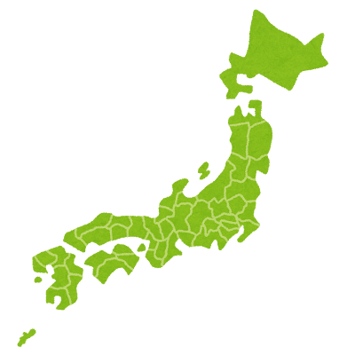



分析-特徴量作成のための仮説
「返納しやすさ」は生活圏内での移動手段・支援体制・医療アクセスなど
複数の生活環境や地域特性に左右されていると考えた
公共交通の利便性
医療・買い物施設へのアクセス
家族構成と高齢者の役割
地域特性
・バス
・鉄道
・地域交通
・病院が隣市にしかない
・スーパーが遠い
・三世代同居率
・子供や孫の通学サポート
・産業
・都市構造など

Slide 11
分析-特徴量の作成
・車通勤率（都道府県別, proxy）
・バス利用率（都道府県別, proxy）
・鉄道利用率（都道府県別, proxy）
・可住地面積比率（人が住める面積/総面積）
・離島の有無
公共交通の
利便性
地形
・病院・診療所合計（人口10万人当たり）
・食料品アクセス困難人口率※
・政令指定都市の数（人口50万人以上の都市）
医療・買い物施設
へのアクセス
都市構造
・三世代世帯率
・65歳以上のみの世帯率
・高齢者単身率
・高齢者就業率
・外国人観光来客数
・第一次産業比率（農林水産業の比率）
家族構成と
高齢者の役割
産業
※食料品アクセス困難人口とは、店舗まで500m以上かつ自動車利用が困難な65歳以上高齢者を指す。店舗は、食肉、鮮魚、野菜・果実小売業、百貨店、総合スーパー、食料品スーパー、コンビニエンスストア、ドラッグストアが含まれる。
Notes:
左半分が生活環境、右半分が地域特性として考えた特徴量になります。

Slide 12
分析-各クラスタの都道府県や特徴
クラスタ0
大都市型。返納率が超高い。公共交通機関が発展している
クラスタ0:
東京都、神奈川県、大阪府
クラスタ1
返納率低め。日常生活や仕事で使用し、家族同居が多い。
クラスタ1:
岩手県、山形県、福島県、茨城県、栃木県、群馬県、新潟県、富山県、石川県、福井県、山梨県、長野県、岐阜県、三重県、滋賀県、鳥取県、佐賀県
クラスタ2
返納率高め。日常生活で車がなくても生活できる。政令指定都市の数は多い中核都市型
クラスタ2:
北海道、宮城県、埼玉県、千葉県、静岡県、愛知県、京都府、兵庫県、奈良県、岡山県、広島県、香川県、福岡県、沖縄県
クラスタ3
返納率低め。日常生活で車がないと不便な地域に在住。高齢者が多い
クラスタ3
返納率低め。日常生活で車がないと不便な地域に在住。高齢者のみの世帯が多い。また、第一次産業比率も高い
クラスタ3:
青森県、秋田県、和歌山県、島根県、山口県、徳島県、愛媛県、高知県、長崎県、熊本県、大分県、宮崎県、鹿児島県
クラスタ3:
青森県、秋田県、和歌山県、島根県、山口県、徳島県、愛媛県、高知県、長崎県、熊本県、大分県、宮崎県、鹿児島県
Notes:
こちらがクラスタリングの結果になります。クラスタ0が～～。クラスタ1が～～。クラスタ2が～～。クラスタ3が～～。

Slide 13
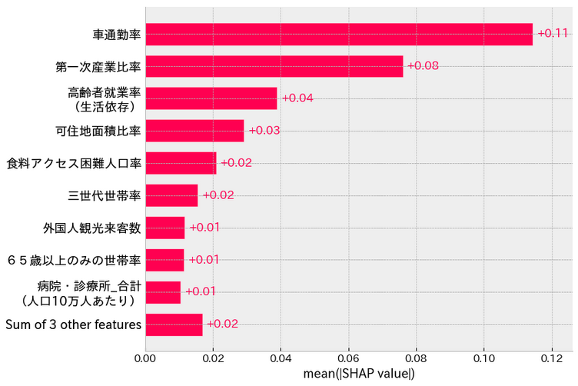
分析結果-SHAP分析まとめ
SHAP value（左図は全体のSHAP）のうち
上位3位をそれぞれ表にまとめた
表. 精度とSHAP値
 | 全体 | クラスタ0 （大都市） | クラスタ1 （田舎、家族同居） | クラスタ2 （地方都市） | クラスタ3 （田舎、高齢者多）
精度 （決定係数） | 0.93 | 0.78 | 0.81 | 0.84 | 0.89
SHAP value （上位3位） | ・車通勤率 ・第一次産業比率 ・高齢者就業率 | ・政令指定都市の数 ・食料アクセス困難人口率 ・高齢者就業率 | ・離島の有無 ・65歳以上のみの世帯率 ・病院・診療所_合計 ・第一次産業比率 | ・65歳以上のみの世帯率 ・第一次産業比率 ・車通勤率 | ・第一次産業比率 ・高齢者就業率 ・外国人観光来客数 ・食料アクセス困難人口率
※赤字は地域特性の特徴量
※同率3位の特徴量は複数記載
Notes:
shap分析のまとめです。上の図のように、shap分析の結果は、目的変数に対して、各説明変数がどれぐらい寄与しているかを示していまして、そのうちの上位3つを全体データと各クラスタに対して得られた説明変数（特徴量）をまとめたのがこちらの表になります。赤字が地域特性。クラスタによっては4つ特徴量がありますが、それは同率で3位だった場合のものを入れています。

Slide 14
施策-意思決定支援
重回帰分析をして、統計的に有意な特徴量が得られた
表. 各SHAP値と統計的に有意な特徴量
 | 全体 | クラスタ0 （大都市） | クラスタ1 （田舎、家族同居） | クラスタ2 （地方都市） | クラスタ3 （田舎、高齢者多）
SHAP value （上位3位） | ・車通勤率 ・第一次産業比率 ・高齢者就業率 | ・政令指定都市の数 ・食料アクセス困難人口率 ・高齢者就業率 | ・離島の有無 ・65歳以上のみの世帯率 ・病院・診療所_合計 ・第一次産業比率 | ・65歳以上のみの世帯率 ・第一次産業比率 ・車通勤率 | ・第一次産業比率 ・高齢者就業率 ・外国人観光来客数 ・食料アクセス困難人口率
統計的に有意 な特徴量 | ・車通勤率 ・第一次産業比率 | --- （データ不足） | ・離島の有無 ・65歳以上のみの世帯率 ・病院・診療所_合計 | なし | なし
※赤字は地域特性の特徴量
Notes:
さらに重回帰分析において、統計的に有意な特徴量を得た結果が表のようになりました。統計的特徴量を用いて、施策を考えます。

Slide 15
目次
背景と目的-高齢者の免許保有と返納の地域差
都道府県別の返納率、免許保有率、高齢化率の可視化
分析-地域別にみる返納しにくさの構造分析
特徴量の作成、SHAP分析
施策-意思決定支援
各クラスタごとの意思決定支援
今後の展望と感想
Notes:
それでは、施策について説明します。

Slide 16
施策-意思決定支援
 | 全体 | クラスタ0 （大都市） | クラスタ1 （田舎、家族同居） | クラスタ2 （地方都市） | クラスタ3 （田舎、高齢者多）
統計的に有意 な特徴量 | ・車通勤率 ・第一次産業比率 | --- （データ不足） | ・離島の有無 ・65歳以上のみの世帯率 ・病院・診療所_合計 | なし | なし
施策を3つに絞り
影響関係を調べた
車通勤率が高い地域ほど、免許返納率は低い
65歳以上のみの世帯率が高い地域ほど、免許返納率は低い
第一次産業比率が高い地域ほど、免許返納率は低い
Notes:
分析において、確実性の

Slide 17
施策-意思決定支援まとめ
車通勤率が高い地域ほど、免許返納率は低い⇒仕事に必要
65歳以上のみの世帯率が高い地域ほど、免許返納率は低い⇒生活するために車が必要
第一次産業比率が高い地域ほど、免許返納率は低い⇒農水産業で作物や魚の運搬に車が必要
これらの特徴量はいずれも高齢者が車を手放しにくい要因
免許制度の見直し（現実的対応策）と 技術的支援（将来的対応策）の2本立てで包括的に対応可能
・免許制度：免許返納制度の促進・PRとサポートカー限定免許の義務化
⇒地域によらず、死亡事故を減らすことが可能（現実的対応策）
・技術的アプローチ：自動運転システムの開発促進および地域公共交通のリ・デザイン化
⇒公共交通機関の増加により、免許の返納率向上、死亡事故の減少が可能（将来的な対応策）
施策によって返納率が向上すれば、高齢者ドライバー数の減少を通じて
死亡者数の減少に寄与する可能性が高い

Slide 18
今後の展望＋感想
今後の展望
・データ量が足りず、回帰分析モデルの信頼性が弱くなったので、データ量を増やして改めて分析
・東京都の市町村だけでデータ収集して改めてデータ分析⇒東京都の東と西でずいぶんと地域特性が変化するため
感想
思った通りにならないことがたくさんあった
・データの集め方
・最新年のデータがない
・きれいなクラスタリングができない
・地域特性のような不変な特徴量が、返納率に大きく影響してしまうこと
・ストーリー構成
・要因が特定できても、社会構造上直接的には解決できないこと（法整備の遅延、倫理的コスト、金銭的コスト）
社会について見つめなおすいい機会であった

Slide 19
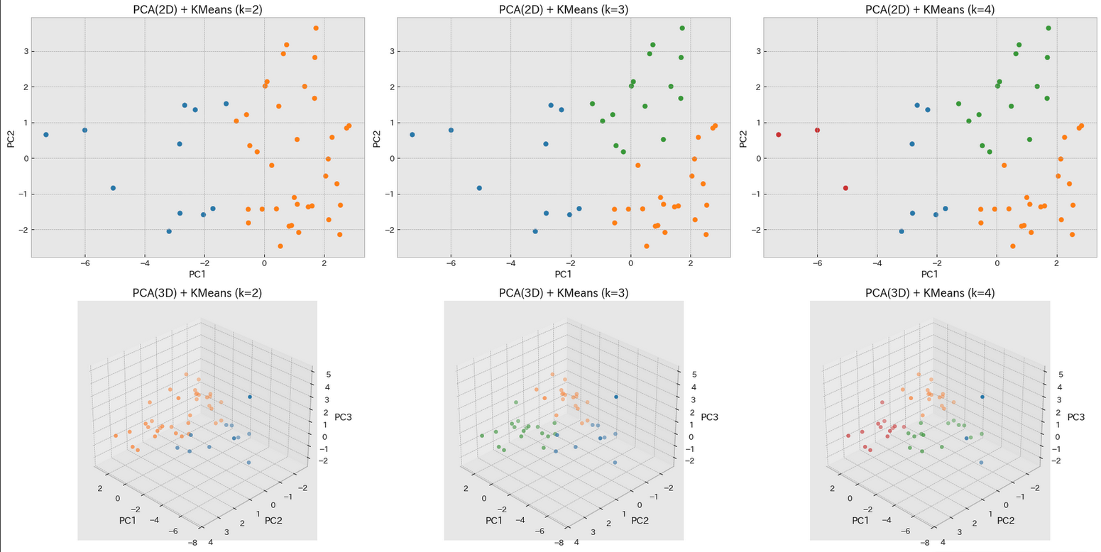
3.7 PCA＋クラスタリング
主成分分析（PCA）は2 or 3、クラスタリングは2~4でそれぞれ実施、およびプロット
PCA2次元
PCA3次元
最もきれいに分かれたPCA：3, クラスタリング：4で進めることとした

